Slide 1

实验三
关系挖掘实验
指导教师： 崔金华
讲解： 曾志敏
PPT模板下载：www.1ppt.com/moban/ 行业PPT模板：www.1ppt.com/hangye/
节日PPT模板：www.1ppt.com/jieri/ PPT素材下载：www.1ppt.com/sucai/
PPT背景图片：www.1ppt.com/beijing/ PPT图表下载：www.1ppt.com/tubiao/
优秀PPT下载：www.1ppt.com/xiazai/ PPT教程： www.1ppt.com/powerpoint/
Word教程： www.1ppt.com/word/ Excel教程：www.1ppt.com/excel/
资料下载：www.1ppt.com/ziliao/ PPT课件下载：www.1ppt.com/kejian/
范文下载：www.1ppt.com/fanwen/ 试卷下载：www.1ppt.com/shiti/
教案下载：www.1ppt.com/jiaoan/
字体下载：www.1ppt.com/ziti/
2021.12.13

Slide 2



CONTENTS
1 / 实验任务
2 / 模型参考
3 / 实验注意事项

Slide 3
关系挖掘实验
实验任务
1.实验内容
编程实现Apriori算法，要求使用给定的数据文件进行实验，获得频繁项集以及关联规则。
2.实验要求
以Groceries.csv作为输入文件
输出1~3阶频繁项集与关联规则，各个频繁项的支持度，各个规则的置信度，各阶频繁项集的数量以及关联规则的总数
固定参数以方便检查，频繁项集的最小支持度为0.005，关联规则的最小置信度为0.5

Slide 4
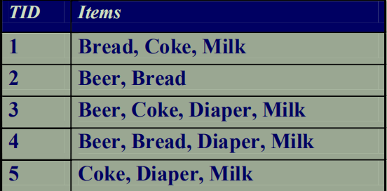
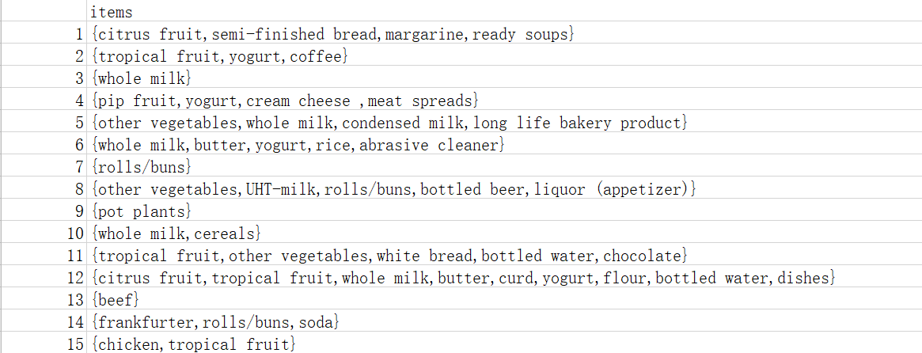
模型参考
理论回顾 —— 购物篮模型
Groceries.csv
项：每一个商品，如Bread
项集：一些商品的集合，如{Coke, Milk}，含k个项的集合称为k阶项集
支持度：项集在所有购物篮中出现次数或频率：
s(itemset) = count(itemset) / size(购物篮)
支持度达到某个阈值的项集称为频繁项集，实验需要得到1~3阶频繁项集
关联规则：I->j，I是一个项集，j是一个项
置信度：某个关联规则的可信程 度。Rule: J-{j} -> j. J是一个频繁集，j是J中的一个项
conf(rule) = s(J) / s(J-{j})
实验中要求筛选出置信度不低于最小置信度的规则

Slide 5
模型参考
实验建模 —— Apriori算法的实施
基本思路：频繁项集的所有子集也一定是频繁项集。
Attention：子集都是频繁项集的集合，不一定是频繁项集，但是候选频繁项集。
由L2构造C3，
比如将两个频繁二项集连接得到一个候选频繁三项集，
例：{a , b} U {a, c} => {a , b , c}
由L1构造出C2，
比如两个频繁一项集进行连接得到一个候选频繁二项集
例：{a} U {b} => {a , b}
候选频繁一项集
Filter
Constructor
Filter
Constructor
C₁
L₁
C₂
L₂
C₃
L₃
计算C1中项的频数，
过滤掉小于最小支持度的项，
得到频繁一项集L1
计算C2中项的频数，
过滤得到频繁二项集L2
计算C3中项的频数，
过滤得到频繁三项集L3
注意，由$L_{k}$构造出$C_{k+1}$的方法有很多，其目的只是减小后续筛选阶段的工作量。但必须保证$L_{k+1}$是$C_{k+1}$的子集。

Slide 6
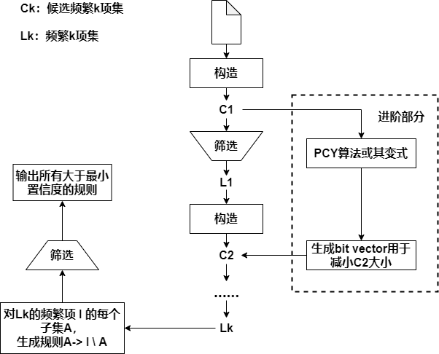
模型参考
实验建模—— 算法流程

Slide 7
实验注意事项
1. 第一二次实验最晚应该在今天检查完。
2. 若有问题请及时联系助教：
刘伟光：TEL: 15827135186 QQ: 1486111482
曾志敏：TEL: 15197335951 QQ: 820460891

Slide 8
感谢聆听！

